Slide 1
产品项目汇总
2021-2024

Slide 2
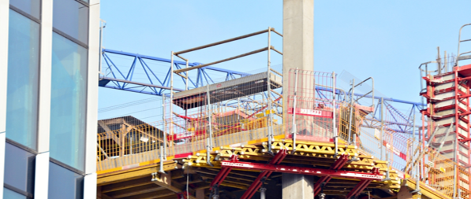
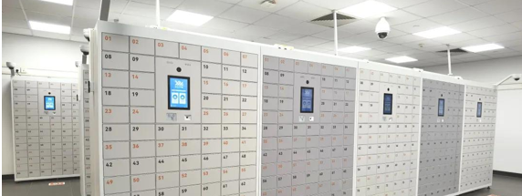
目录
长江汽车链平台
智能存储柜系统
矿厂·矿灯充电柜系统
海康云眸·智慧社区
手持PDA充电柜系统
矿厂·更衣烘靴柜系统
临港新片区·智慧工地
化学药品存放柜系统
海关文件柜系统

Slide 3
长江汽车链平台
01
长江车百链平台以用户为导向，以信息技术和AI人工智能技术为驱动，实现与智能网联系统的跨链融合，助力于汽车制造企业的高效对接资源，促进产业链、价值链的协同发展。
项目背景

Slide 4
产品功能 PRODUCTFUNCTION
供需对接撮合
政策服务支持
以供需对接为核心，平台支持在线及时对接，高效撮合交易，实现资源的最优配置。
建立全面且权威的政策数据库，致力于实现政策与企业需求的精准匹配。
需求广场
汽车商城
为企业提供全方位的需求信息展示、在线对接、发布需求等，提高供应链协同效率，供应链通过搜索在需求广场中查找与自身业务匹配的业务需求。
打造汽车零部件线上商城 同时提供新车、二手车最新汽车报价、汽车图片、汽车价格大全，为用户提供真实专业的汽车内容和便捷信任选买服务 ，同时为汽车厂商和经销商提供高效解决方案。
供给广场
行业活动交流
为企业提供全方位的供给信息发布、搜索与匹配等功能，供给方可以发布产品和服务信息，包括产品型号、规格、价格，库存量等信息。
促进产业链上下游企业间的深度合作，有效推动产业链的优化升级与协同发展。
对接统计展示
地市州专区
提供详经尽的对接统计指标展示，包括企业总数、需求总数、当前对接中以及完成的项目数量。
整合地市州内的企业需求、服务供给、政策信息和服务资源，4集中展示和匹配信息，为企业提供一站式服务支持。

Slide 5
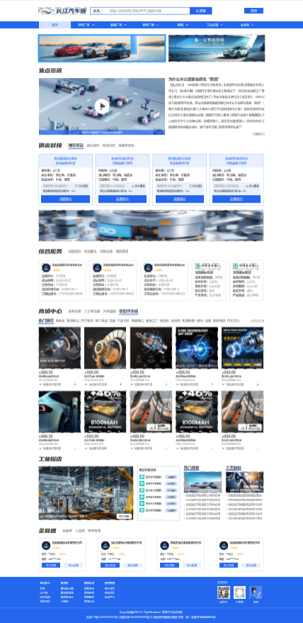
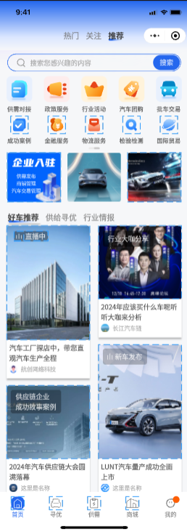
项目成果CHIEVEMENTS
主导完成“长江汽车链”PC端、管理后台以及小程序的产品规划与方案设计，产品按照计划成功推出。
与运营团队合作，提供产品相关知识和数据支持，根据运营反馈完成了产品的优化工作。
平台上线后，汇聚了全国整车及零部件企业信息，多家芯片、电池、连接器等企业数据，为汽车产业提供全面、精准的信息服务。

Slide 6
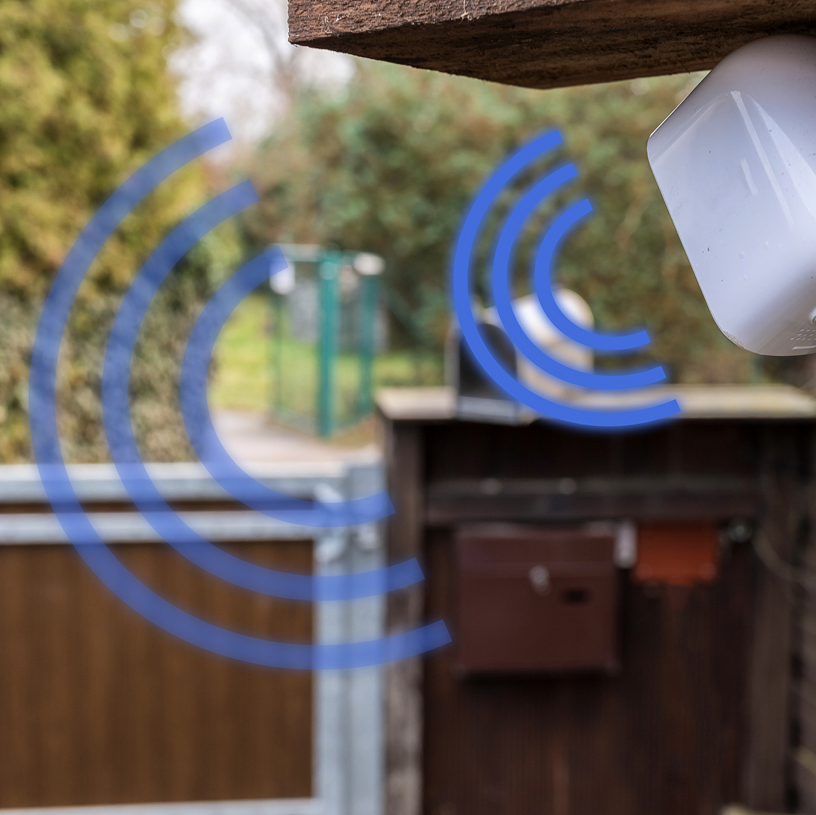
海康云眸·智慧社区
02
项目背景
为了能够通过智能化手段可以更好地整合和利用有限的空间资源，提高社区的空间利用率和承载能力，便捷的出行、高效的物业服务、丰富的娱乐休闲设施和活动等，这推动了智慧社区的发展。

Slide 7
产品功能
门禁管理：包括多种身份识别方式，如人脸识别、指纹识别、刷卡识别等，可设置不同人员的进出权限，精确控制社区人员的出入，同时记录人员进出的时间、地点等信息。
消防监测：安装烟雾报警器、温度传感器等消防设备，对社区内的火灾隐患进行实时监测，当检测到异常时，能迅速启动消防报警和应急处理机制。
人员信息库：存储社区居民、租户、工作人员等的详细资料，如姓名、年龄、联系方式、居住地址、工作单位等，方便查询和管理。
维修服务管理：居民可通过系统提交维修申请，物业人员接收后安排维修任务，并对维修进度进行跟踪。系统可记录维修内容、维修人员、维修时间和费用等信息。
访客管理：提供访客预约、登记和临时授权功能。访客可通过线上预约或在门口登记处登记，获得临时进入社区的权限，系统会及时通知被访者。
物业缴费管理：支持在线缴纳物业费、水电费、停车费等各种费用，提供费用查询、账单生成、缴费提醒等功能，方便居民缴费，同时提高物业财务管理效率。
视频监控：在社区内的公共区域、出入口、停车场、楼道等关键位置安装监控摄像头，实现24小时实时监控。支持远程查看、录像回放。
社区公告发布：物业可通过系统发布社区通知、活动公告、停水停电信息等，居民可通过手机端或社区内的信息终端及时获取相关信息。

Slide 8
产品功能
车位信息管理：实时显示社区内停车位的使用情况，包括空闲车位数量、位置等信息。可对车位进行分区管理，如固定车位、临时车位等。
社区设施设备台账：对社区内的各类设施设备（如电梯、路灯、健身器材等）进行登记管理，记录设备的基本信息、维护情况、使用寿命等。
车辆进出管理：通过车牌识别、蓝牙识别等技术，实现车辆的自动进出控制，记录车辆进出时间，对临时车辆进行收费管理。
设备远程监控与维护：通过传感器和网络技术，对部分设备实现远程监控，实时掌握设备运行状态，当出现故障时，可及时通知维修人员进行维护。
停车引导：为车主提供停车引导服务，通过指示牌、地图导航等方式引导车辆快速找到空闲车位。
物业缴费管理：支持在线缴纳物业费、水电费、停车费等各种费用，提供费用查询、账单生成、缴费提醒等功能，方便居民缴费，同时提高物业财务管理效率。

Slide 9
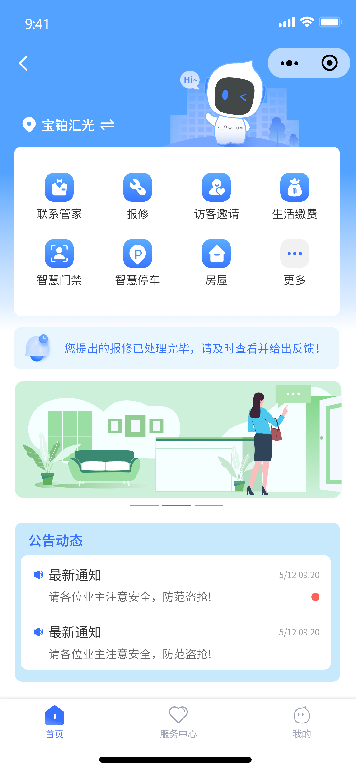
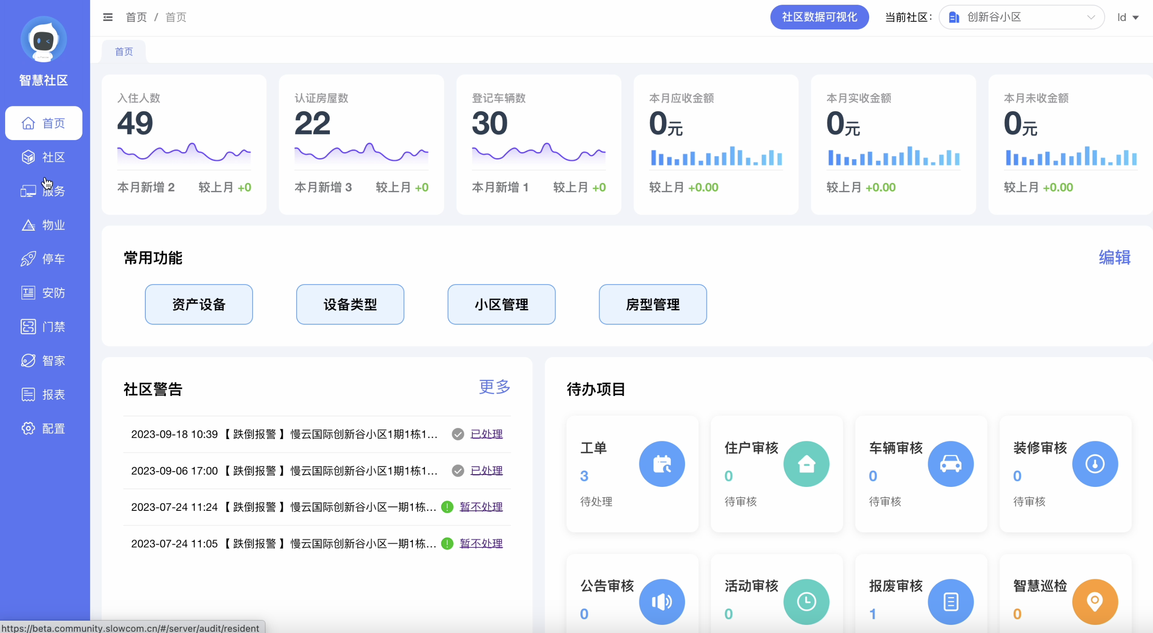
项目成果ACHIEVEMENTS
主导完成小程序业主端、物业端及智慧化管理系统的产品方案规划与设计，成功构建综合的智慧社区管理平台，整合人员管理、安全监控、物业服务、生活服务、停车管理、环境监测和设备管理等多个功能模块。
产品按照计划成功推出，该平台实现了社区信息的实时采集、分析和处理，为社区管理和居民生活提供了便捷的数字化手段。

Slide 10
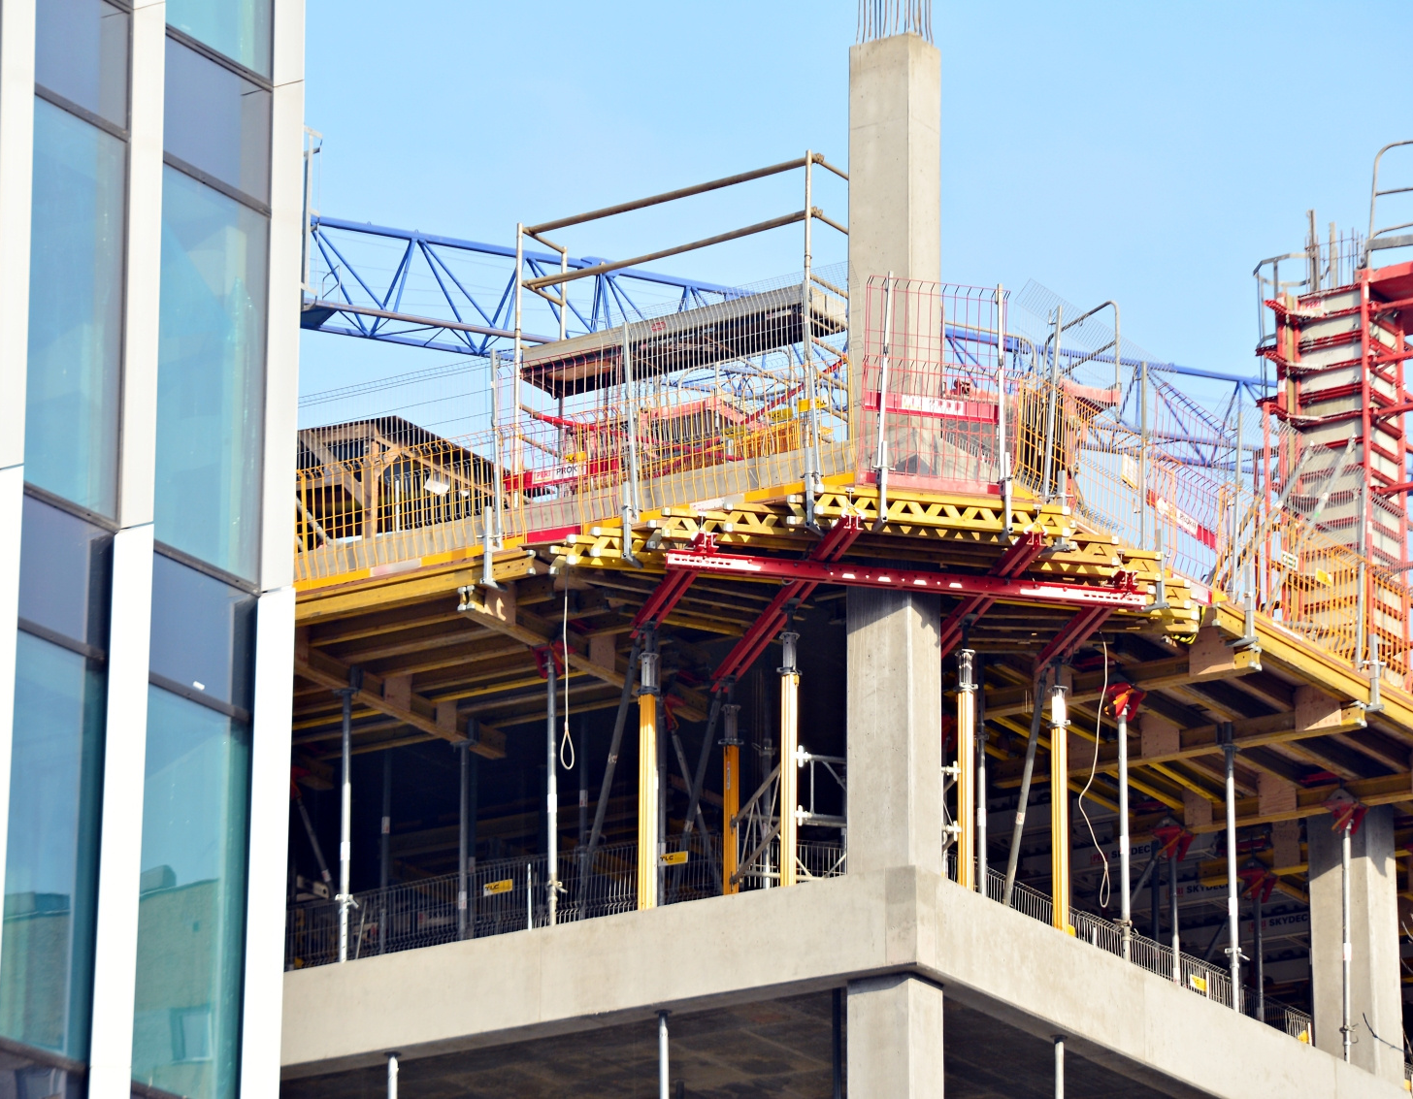
临港新片区·智慧工地
03
现代建筑工程规模越来越大，结构和施工工艺也更为复杂。例如超高层建筑、大型基础设施项目等，传统的工地管理方式难以应对施工过程中的海量信息和复杂协调问题，需要借助智慧工地相关技术来实现高效管理。
项目背景

Slide 11
产品功能 PRODUCTFUNCTION
人员管理功能：
考勤管理：
通过人脸识别、指纹识别、打卡等方式准确记录工人的出勤情况，便于工资结算和工作时间统计。
人员定位：
利用蓝牙、Wi-Fi、GPS等定位技术，实时掌握施工人员在工地内的位置，尤其是对于进入危险区域的人员可及时预警。
培训记录与资质管理：
存储和管理施工人员的培训信息、资质证书等，确保施工人员具备相应的能力和资格。
安全管理功能：
安全隐患排查：
通过移动终端设备，管理人员可以对工地进行安全检查，实时记录和上传安全隐患信息，并跟踪整改情况。
危险区域监测：
利用传感器、监控摄像头等对高风险区域（如深基坑、塔吊作业半径内等）进行实时监测，一旦有人闯入或出现异常情况自动报警。
安全帽与安全带监测：
通过智能安全帽、安全带等设备内置的传感器，检测工人是否正确佩戴，未佩戴时发出警报。
设备管理功能：
设备台账管理：
对工地的机械设备（如塔吊、升降机、搅拌机等）建立详细档案，包括设备型号、购买时间、维修记录等。
设备运行状态监测：
利用传感器收集设备的运行参数（如温度、压力、振动等），远程监控设备是否正常运行，预测设备故障。
设备调度与使用记录：
合理安排设备的使用计划，并记录设备的使用时间、操作人员等信息。
物料管理功能：
物料出入库管理：
通过扫码或射频识别（RFID）技术，对建筑材料的进出库进行精准记录，包括数量、规格、批次等。
物料库存盘点：
实时掌握物料的库存情况，便于及时补货或调整物料计划，减少积压和浪费。
物料追溯：
在出现质量问题时，可以追溯物料的来源、供应商、使用部位等信息。

Slide 12
产品功能 PRODUCTFUNCTION
质量管理功能：
质量检查计划与执行：
制定质量检查标准和计划，管理人员按计划对施工工序、成品和半成品进行质量检查，并记录检查结果。
质量问题整改跟踪：
对于发现的质量问题，明确责任人和整改期限，跟踪整改过程，确保质量问题得到有效解决。
进度管理功能：
施工进度计划编制：
根据工程总工期和施工顺序，制定详细的进度计划，明确各个施工阶段和工序的开始时间、完成时间和责任人。
进度跟踪与对比分析：
通过收集实际施工进度数据（如工程量完成情况、设备投入情况等），与计划进度进行对比分析，及时发现偏差并采取措施调整。
环境管理功能：
扬尘与噪声监测：
在工地周围设置扬尘和噪声传感器，实时监测环境数据，当超过规定标准时自动启动降尘设备或采取降噪措施。
气象数据监测：
获取工地当地的气象信息，如温度、湿度、风速等，以便合理安排施工，避免恶劣天气对施工造成影响。
智慧工地数据大屏：
数据集成与展示：
将工地各个环节的数据，如人员信息（考勤、工种等）、设备状态（运行、故障等）、物料信息（库存、使用量等）、环境数据（温度、湿度、扬尘等）集中整合，并以直观的图表（柱状图、折线图、饼图等）、图形（平面图等）形式展示，让管理人员一目了然。

Slide 13
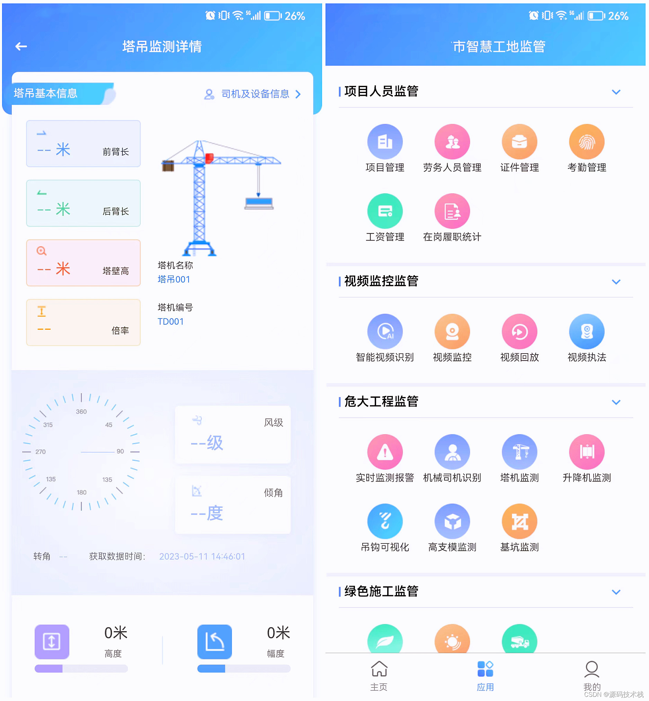
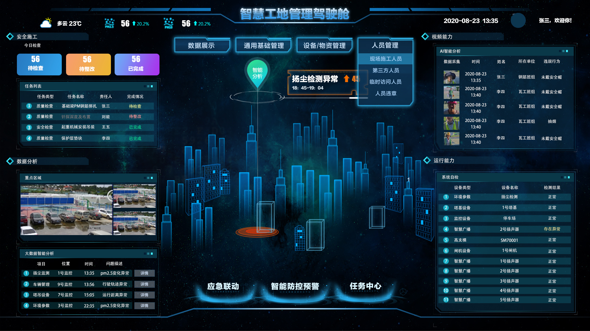
项目成果 ACHIEVEMENTS
主导完成智慧工地APP及智慧化管理系统产品规划与方案设计，保障产品按照计划成功推出。
成功构建起集成人员、设备、物料、安全、质量、进度和环境管理等多功能于一体的智慧工地管理平台。该平台可以通过电脑端和移动端 app 实现信息的实时交互和管理操作，使工地管理更加便捷、高效。

Slide 14
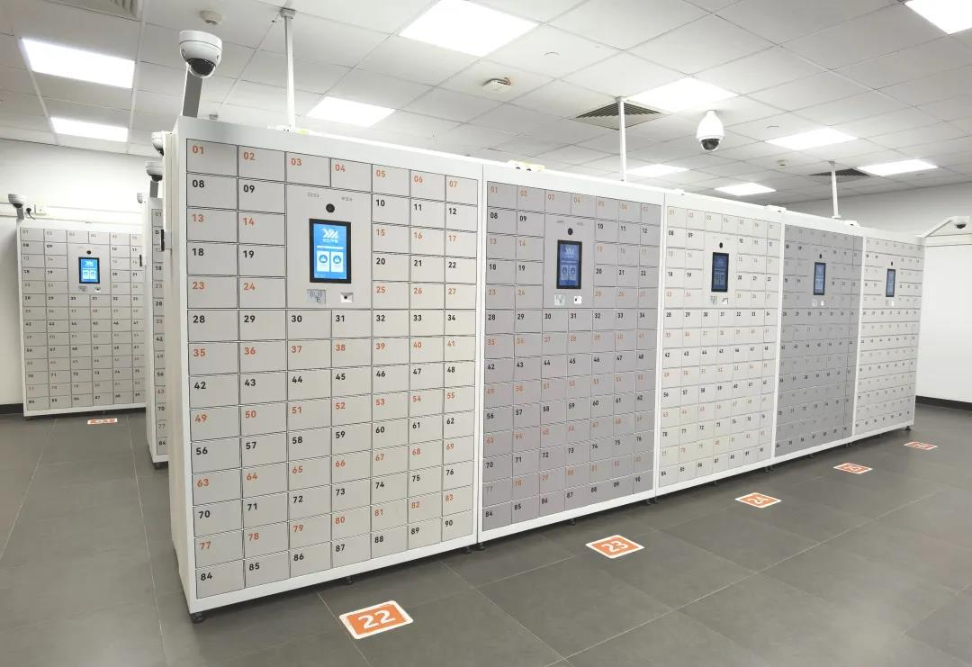
智能存储柜系统
04
智能存储柜是一种基于物联网技术的自助式存储设备，旨在为用户提供安全、便捷、高效的物品存储服务，存储柜可应用于各种场所，如商场、学校、企业、图书馆等，方便用户随时存取物品。
项目背景

Slide 15
产品功能 PRODUCTFUNCTION
存物/取物： 用户可将物品存放于柜内，并关闭柜门。取物时，用户需再次验证开锁方式，柜门打开后取出物品。
监测与报警：通过传感器，系统可实时监测柜子的使用状态和物品存放情况，如有异常及时报警。
开箱：用户可选择输入密码、扫描二维码、录入指纹或进行人脸识别等方式进行开锁，系统将验证开锁方式并打开柜门。
计费/收费： 系统将根据用户使用时间或次数自动计算费用，并通过在线支付方式完成缴费。
平台监控与管理：管理员可通过后台系统远程监控存储柜的运行状态，进行柜门解锁、收费设置等操作。

Slide 16
项目成果ACHIEVEMENTS
主导完成智能存储柜终端、小程序及后台管理软件的规划与产品设计，保证产品按照计划成功推出。
作为智能存储柜的基线版投入市场运营，在基础功能上，可以根据客户的实际需求进行精准的调整。若客户对特定类型物品的分类管理有特殊要求，可以删除一些不相关的功能，并专注于强化与之相关的功能模块，提高了企业在市场的竞争力。

Slide 17
手持PDA充电柜系统
05
手持PDA充电柜是一种专门为集中存储、充电和管理手持PDA设备而设计的设备，它能够同时为多台PDA进行充电，有效解决PDA设备的充电和管理。
项目背景

Slide 18
产品功能 PRODUCTFUNCTION
终端
存放设备
用户点击“存放设备”按钮，选择空闲的充电箱门，将手持 PDA 放入后，系统自动开始充电。
取出设备
用户点击“取出设备”，系统会根据充电时长最长的原则开箱。若用户指定开箱并选择充满电的箱门，系统将响应相应操作。
充电管理
系统能够智能监测设备的充电状态，确保高效、安全充电。按照预设的充电策略，优先为电量较低的设备充电，以满足用户尽快使用满电设备的需求。
管理员功能
管理员可以随时查看详细的使用记录，包括设备的存放时间、取出时间、充电时长等信息.
后台管理系统
充电柜信息管理
详细记录每台充电柜的编号、位置、安装时间、维护记录等基本信息。支持对充电柜的状态进行实时监控，包括在线/离线、运行正常/异常。
用户信息管理
记录用户的姓名、部门、联系方式等基本信息。为不同用户设置不同的权限，如普通用户只能存取设备，管理员可以进行更多操作。
充电记录查询
可以按照时间、充电柜编号、设备编号等条件查询充电记录，查看每次充电的开始时间、结束时间、充电电量等详细数据。
......

Slide 19
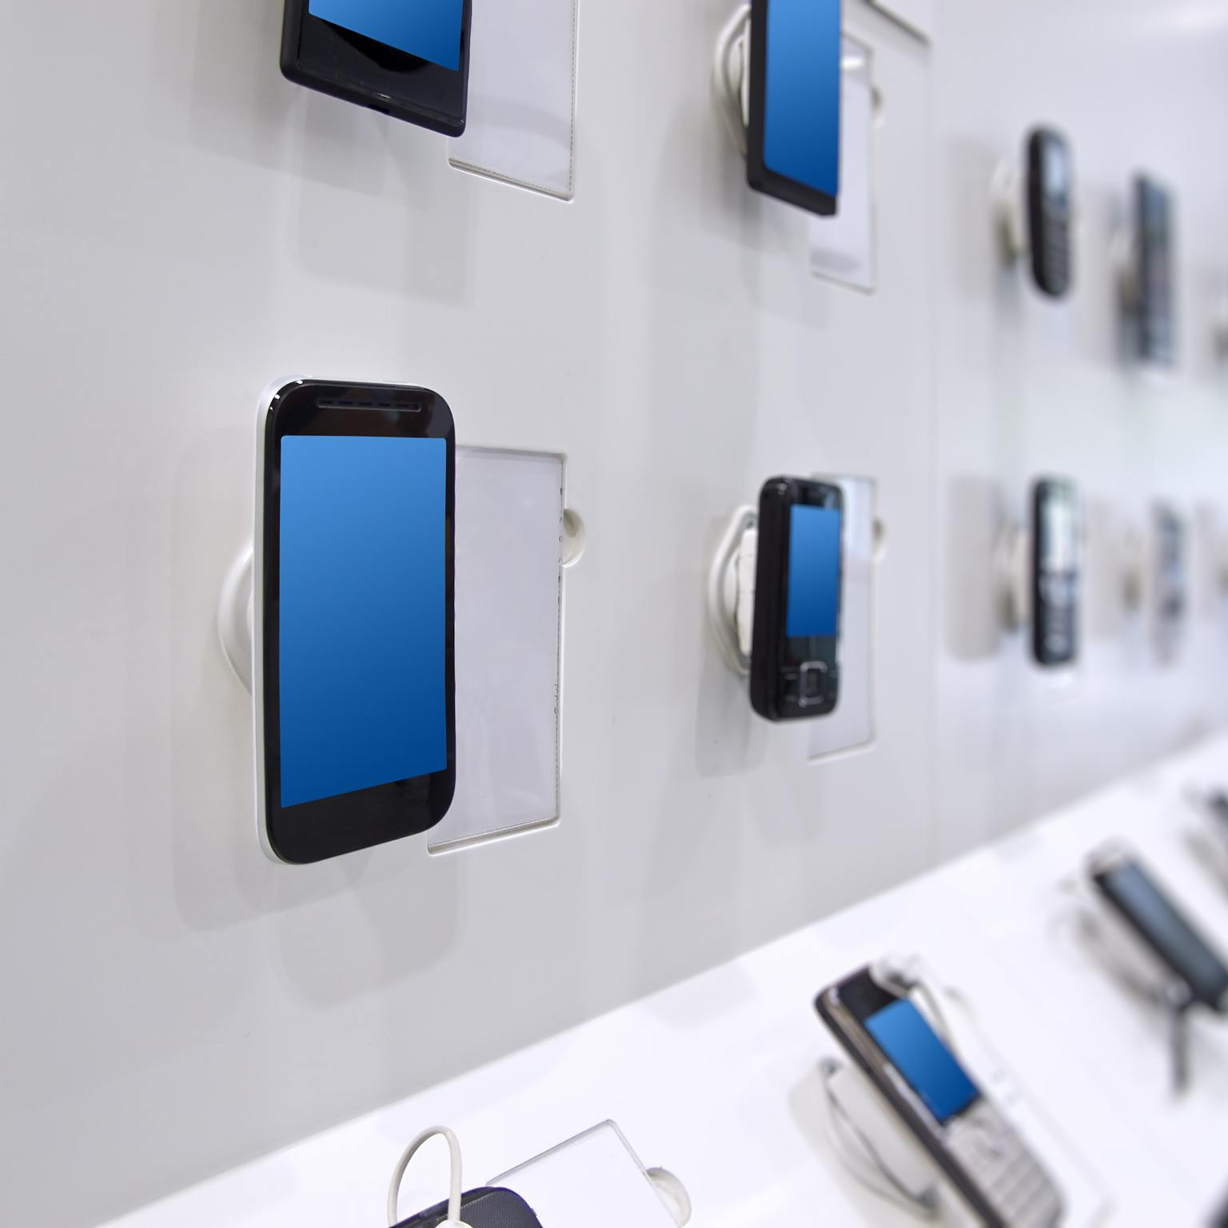
产品功能 PRODUCTFUNCTION
柜体和硬件
充电柜提供多个标准的PDA充电接口，兼容常见的PDA型号。每个接口具备过流保护、过压保护和短路保护功能，确保快速而安全的充电。
01
手持PDA充电柜根据预计容纳的PDA数量和场地空间，设计合适的柜体尺寸，选用耐用的金属材质，表面进行防静电和防腐蚀处理。
02
柜内安装温度传感器，实时监测柜内温度，超过安全阈值时发出警报。后台管理系统可查看充电柜的工作状态、每个仓位的充电情况、设备信息。
03

Slide 20
项目成果 ACHIEVEMENTS
终端/小程序：
为用户提供了便捷的交互界面。用户可以通过小程序轻松查询充电柜的使用情况，如空闲充电仓位、正在充电的 PDA 信息等。
后台管理系统：
管理人员可以通过后台对充电柜进行全面管理，包括监控充电状态、设置充电参数（如充电时长限制、充电功率等）、获取设备故障信息等。这使得对大量充电柜和 PDA 的管理变得高效有序。
提升核心竞争力：
对于企业自身而言，该产品的成功推出使其在市场中脱颖而出。相比竞争对手，能够为客户提供更完善的 PDA 配套充电解决方案，有助于吸引更多客户，巩固和拓展市场份额，在行业内树立良好的品牌形象和技术领先地位。

Slide 21
化学药品存放柜
06
化学药品存放柜是用于学校安全存储各类化学药品的专用设备，旨在确保化学药品的妥善保管、分类存放，减少潜在的安全风险，并方便药品的取用和管理。
项目背景

Slide 22
产品功能 PRODUCTFUNCTION
终端
存放药品
用户在使用化学药品柜终端时，操作界面简洁直观。通过终端屏幕，用户可以清晰地看到各个箱门的选项。
选择箱门
在选择箱门的过程中，系统会根据用户输入的化学器皿大小，智能匹配并推荐合适的箱门开箱。这种智能化的选择机制，旨在确保化学器皿能够被妥善存放，避免空间浪费或存放不当导致的损坏。每个格口都设有醒目的标识，清晰地标明可存放的药品等。
后台管理系统
后台管理
通过后台管理系统，箱门的开合情况到内部药品的存放布局。系统记录每一次操作，确保药品的存取都有迹可循。
建立账户
建立用户账户，包括员工、管理员等不同角色。
为不同用户设置不同的操作权限，如查看、存取、修改。
操作记录
记录每一次药品的存取操作，包括操作人员、时间、药品名称和数量。支持对存取记录进行查询和追溯，以确保药品使用的合规性和安全性。

Slide 23
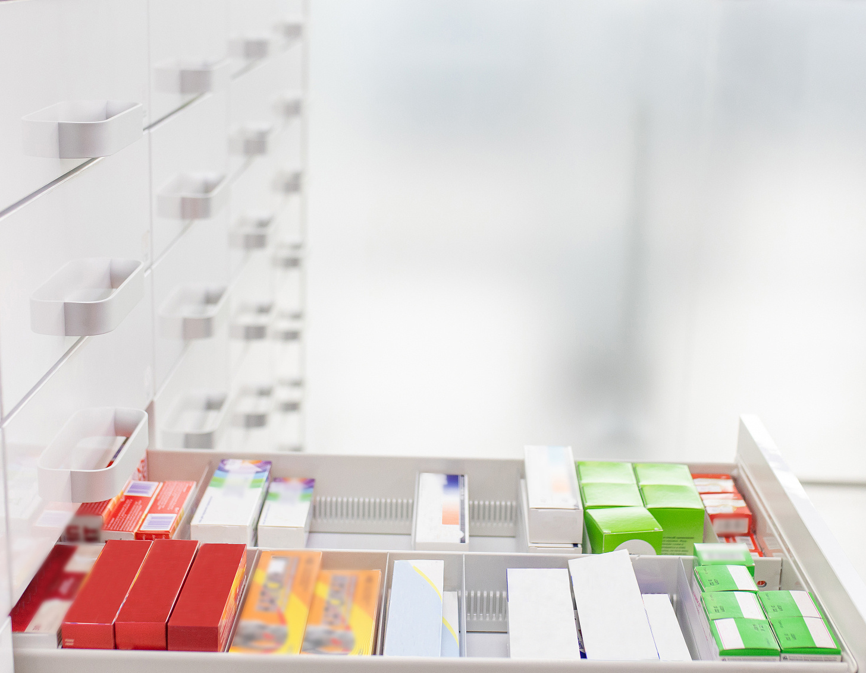
产品功能 PRODUCTFUNCTION
柜体和硬件
柜体设计
药品柜设计有通风系统、防火设施以及泄漏收集槽等安全措施，每个抽屉或搁板上都有清晰的标识，标明可存放的药品类型，药品瓶上贴有详细的标签。
硬件传感
药品柜安装温度和湿度传感器，实时监测柜内环境条件，连接报警系统，当温度或湿度超出设定范围时发出警报，并启动通风和防火防爆系统。

Slide 24
项目成果ACHIEVEMENTS
开发出配套的管理系统，包括电子标签、扫码识别等技术，实现药品信息的快速录入和查询。同时，对药品的存取记录可自动保存，方便追溯和统计药品的使用情况。
通过恒温恒湿系统，可将温度控制在特定的适宜区间，湿度也能保持稳定，对于那些需要特殊温湿度环境的化学药品提供了理想的存储条件。
产品能广泛应用于学校实验室、化工企业、制药企业、科研机构等不同场景，满足多样化的化学药品存储需求，提高企业市场竞争力。

Slide 25
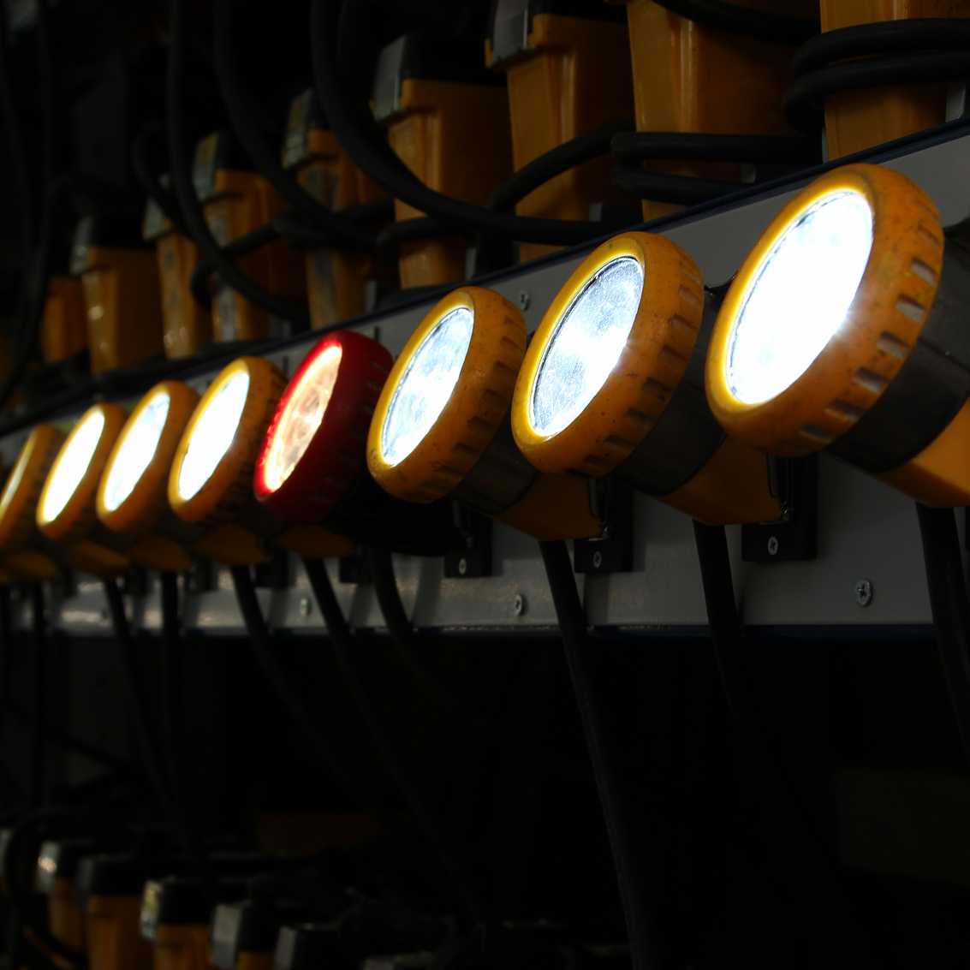
矿厂·矿灯充电柜系统
07
矿灯充电柜方案旨在为矿山企业提供安全、高效、智能的矿灯充电和管理解决方案，能够满足多数量矿灯同时充电的需求，并确保充电过程安全可靠。
项目背景

Slide 26
产品功能 PRODUCTFUNCTION
管理后台
终端
智能化管理
通过后台管理系统，可以实现对矿灯充电柜的集中、高效、智能化管理，保障矿灯充电的安全与有序，提高矿山的生产管理效率。
用户管理
对矿工信息录入，包括姓名、工号、部门等基本信息，为不同级别的管理人员和矿工分配不同的操作权限。
充电柜管理—充电柜信息登记，记录充电柜的编号、位置、型号、安装时间等，并实时查看充电柜的工作状态，如是否在线、充电插槽使用情况等。
充电记录与统计
对充电进行记录查询可按矿工、充电时间、充电柜等条件查询充电记录。
数据储存
矿灯智能化管理系统具备数据存储功能，能够记录矿灯的充电历史、使用时间、故障信息等。
身份验证
矿工将个人身份识别卡靠近终端感应区、输入指纹或其他预先设定的验证方式。
矿灯充电
系统识别矿工身份后，自动分配或矿工自主选择空闲的充电插槽，矿工将矿灯正确插入选定的插槽，系统自动启动充电。充电过程中，充电柜终端会显示充电状态（如充电进度、预计充满时间等）。
取出设备
矿灯充满电后，终端会发出提示（如指示灯变色）。矿工在收到充满提示后，从插槽中取出矿灯。矿工取走矿灯，完成本次操作。

Slide 27
项目成果ACHIEVEMENTS
成功开发出能同时为多个矿灯进行充电的充电柜，充电效率高，能够在短时间内为矿灯补充电量，满足矿井作业人员频繁使用矿灯的需求。
配备智能管理系统，可实现对矿灯充电状态的实时监控。通过显示屏或后台管理界面，管理人员能清楚地了解每个矿灯的充电进度、是否充满、是否存在故障等信息。
产品应用于矿厂企业，高效的充电系统确保矿灯能快速、可靠地充电，使矿工能及时获取充满电的矿灯，产品的成功上线提高企业的市场竞争力。

Slide 28
矿厂·更衣烘靴柜
08
矿井作业条件恶劣，矿工的工作服和靴子在作业过程中容易沾染大量的灰尘、泥浆和水分。传统的放置方式无法有效处理这些问题，导致矿工穿着潮湿、脏污的衣物和靴子，不仅不舒适，而且长期如此可能影响矿工的身体健康，如引发皮肤病等。因此需要专门的更衣、烘靴柜来解决这些问题，提升矿工的工作舒适度。
项目背景

Slide 29
产品功能 PRODUCTFUNCTION
管理后台
终端
智能化管理
后台管理系统实现对矿厂更衣、烘靴柜的有效管理，提高设施的使用效率和服务质量，保障矿工的工作便利和安全。
用户管理
矿工信息录入与编辑：包括姓名、工号、部门、联系方式等，可为不同角色（如管理员、普通矿工）分配不同的管理和使用权限。
柜体信息登记
记录每个更衣、烘靴柜的编号、位置、规格、类型等，可实时查看柜体的使用状态（已占用、空闲）、柜门开关状态、烘靴设备运行状态。
使用记录
记录矿工的使用时间、使用时长，可按照时间、矿工、柜体等条件进行查询和统计。
身份验证
矿工通过刷卡、输入密码、指纹识别或其他预先设定的身份验证方式。
开箱取物
在终端屏幕上选择所需的功能，如“打开更衣柜”或“启动烘靴功能”。证成功后，对应的更衣柜门自动解锁，矿工可以打开柜门进行更衣，将个人衣物整齐放入更衣柜内。
关箱还物
更衣完成后，确保柜门关闭并锁定，在终端启动启动烘靴功能，完成烘靴后，终端会有提示，矿工可以取出烘干的靴子。

Slide 30
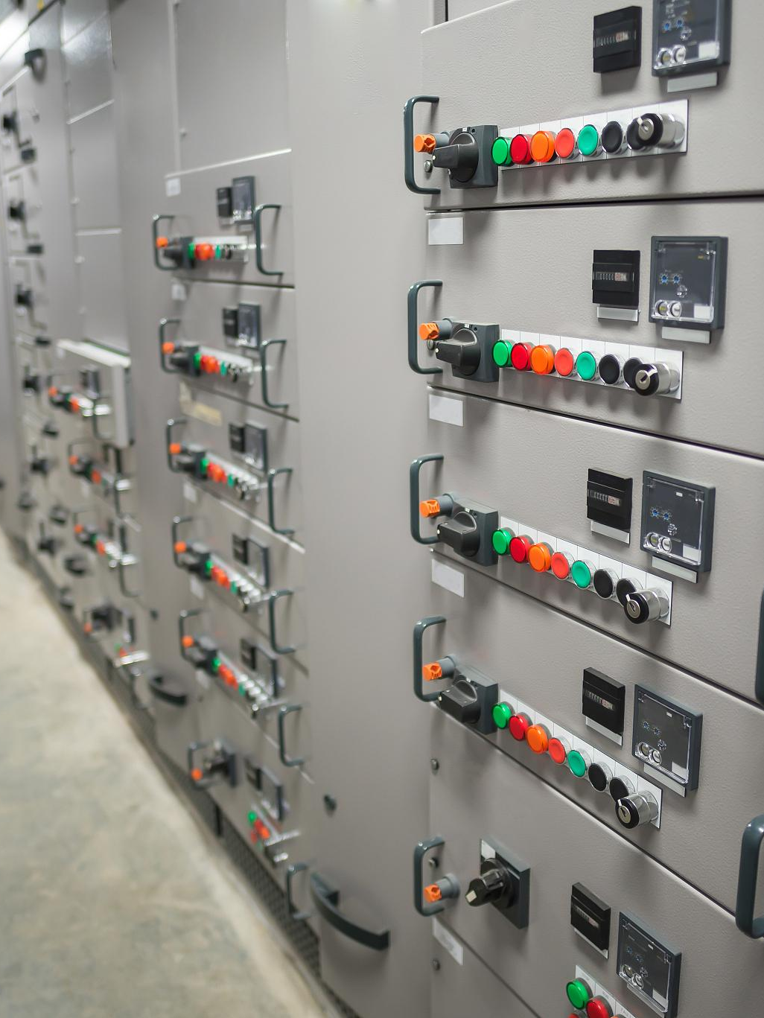
产品功能 PRODUCTFUNCTION
柜体和硬件
智能温度控制器
智能柜的烘干系统配备智能温度控制器，可设定烘靴温度并保持恒温，避免温度过高损坏靴子。
存储空间与烘靴设备
矿厂更衣、烘靴柜需要提供充足的存储空间，满足工人存放工作服、工作靴及个人物品的需求，并配备高效的烘靴设备，确保工作靴在使用后能快速干燥。
通风口与防尘网
更衣柜和烘靴柜顶部设置通风口，安装排风扇，促进空气流通。通风口安装防尘网，防止灰尘进入柜体。

Slide 31
项目成果ACHIEVEMENTS
成功上线智能控制系统及终端操作系统，并可实现对烘靴温度、时间的精准控制。有些系统还可以与矿厂的人员管理系统相连，实现对柜子使用情况的远程监控。
成功设计并制造出满足矿厂需求的更衣、烘靴柜，所采用的加热和通风技术，能够快速有效地烘干潮湿的靴子，提高企业市场竞争力。

Slide 32
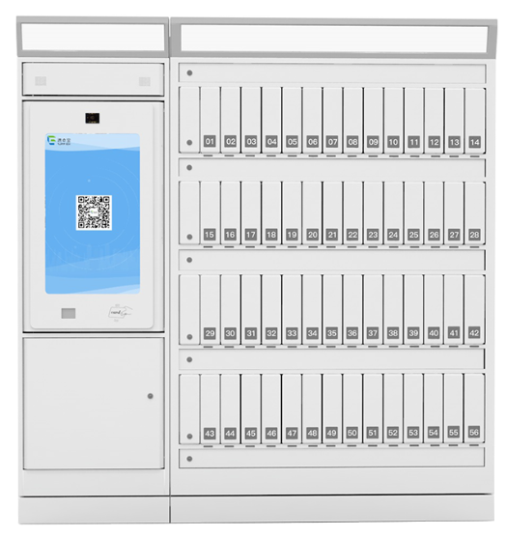
海关文件柜
09
海关日常工作涉及海量的文件，包括报关单、进出口货物的相关资料、贸易合同、企业备案文件、各类审批文件等。这些文件对于海关履行监管、征税、缉私、统计等职能至关重要，需要有专门的存储设备来保证文件的有序存放和方便查找。
项目背景

Slide 33
产品功能 PRODUCTFUNCTION
管理后台
终端
身份验证—工作人员在终端设备上输入用户名和密码，或者通过指纹识别、人脸识别等方式进行身份验证
存取文件—登录成功后，在终端界面上选择所需的操作，如“存入文件”、“取出文件”、“查询文件位置”，扫描或手动输入文件的相关信息，如文件编号、类别、日期等。
格口分配—系统分配可用的文件柜格口，并打开相应柜门。将文件放入格口，关闭柜门。
文件借还记录—系统能实时显示文件所在文件柜的位置和具体格子编号，记录文件的借还情况，包括借用人、借用时间、预计归还时间等。
到期提醒—当文件借用期限到期而未归还时，系统会自动发送提醒信息。
智能化管理—后台管理系统实现对海关文件柜的高效、规范和安全管理，保障文件的妥善存放和便捷取用。人员管理—后台添加、修改和删除工作人员的账户信息，包括姓名、工号、部门、权限级别等，为不同用户设置不同的操作权限。
使用记录—后台记录文件柜的编号、位置、规格、容量等详细信息，实时掌握文件柜的使用情况，包括已用空间、剩余空间、柜门开关状态。
操作记录—可以按照时间、用户、文件等条件查询文件的存取记录，对所有的操作进行记录和审查，确保操作的合规性和安全性。

Slide 34
项目成果ACHIEVEMENTS
成功刚上线了智能化管理系统及终端，可对文件的存储位置、出入库记录、存储时间等信息进行自动记录和跟踪。通过电子标签、扫码技术等手段，实现文件的数字化管理，提高文件管理的准确性和效率。同时，管理人员可以远程监控文件柜的使用状态和安全状况。
文件柜的设计充分考虑了海关的业务流程和工作规范，满足海关对于文件保存期限、保密级别、查阅审批等特殊要求。例如，对于不同保密级别的文件设置了不同的存储区域和访问权限，确保文件管理的合规性。

Slide 35
谢谢
项目产品汇总

